Slide 1
Automatisons le calcul avec les outils numériques
Fatiha Kettou
ERUN Tremblay/Villepinte
Olivier Gaudant
ERUN Sevran/Blanc-Mesnil
Notes:
Consigne : Présentez-vous avec votre prénom, votre niveau de classe et complétez la phrase avec un mot : Pour moi Calculatice c’est…

Slide 2
Déroulé de formation
Calculatice : l’interface professeur
2. Calculatice : l’interface élève
Notes:
Il est important de sortir de l’image réductrice et fausse, calcul mental = apprentissage et mémorisation d’automatismes. Les automatismes sont à la fin du processus et n’ont d’utilité que de soulager la mémoire de travail de façon à pouvoir se consacrer à des tâches plus difficiles (notamment la résolution de problèmes qui reste l’activité centrale dans l’enseignement des mathématiques).
C’est sur les bases de la pratique du calcul mental réfléchi que les automatismes vont progressivement se construire et se mémoriser.
Intégrer des jeux de calcul dans cette progression mentale apportera la touche de plaisir. Le jeu associé au numérique (applis ou logiciels ou sites internet) est une formidable possibilité pour donner à l’indispensable travail répétitif de gamme un caractère attractif. Calculatice est l’un de ces outils numériques.
Une application proposée sur le site de l’académie de Lille et permettant de travailler, de manière progressive et structurée, la connaissance des nombres et des quantités, la mémorisation des tables, le calcul réfléchi autour de procédures identifiées et la résolution mentale de problèmes numériques.
La force de l’application c’est qu’elle permet la gestion de parcours différenciés au sein d’une classe.

Slide 3
https://calculatice.ac-lille.fr
Notes:
Calculatice en ligne hébergé par l’académie de Lille
Ce site est conçu pour offrir aux enseignants des activités à mener en ligne (ou hors ligne) en renforcement des apprentissages travaillés dans les classes. Une priorité : l’entraînement des élèves ( à l’école, mais également hors temps scolaire. )
Calculatice rallye pour renforcer la liaison école/collège ( rubrique Rallye que je ne vais pas développer aujourd’hui)

Slide 5
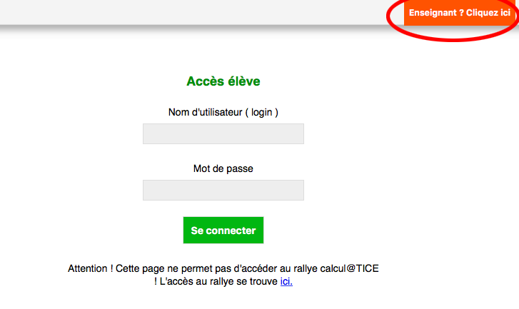
Créer un compte enseignant

Slide 6
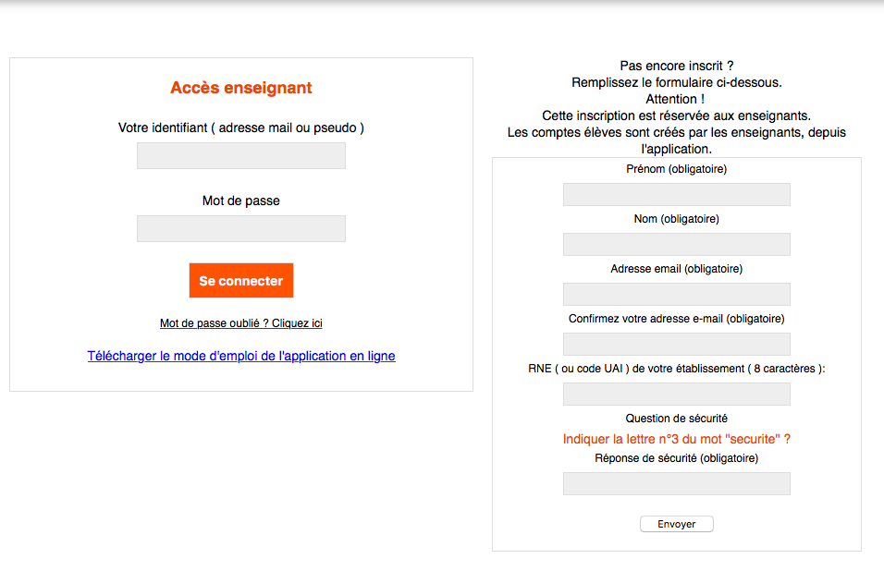
Créer un compte enseignant

Slide 7
L’interface

Slide 8
Gérer les effectifs
Créer une nouvelle classe
Importer une liste d’élèves au format .csv
Notes:
Nouvelle classe ( toujours commencer par inscrire toute sa classe)
Soit un élève par un élève, soit par liste au format .csv
Expliquer comment créer une liste csv – l’importer dans le compte shapichapo@gmail.com

Slide 9
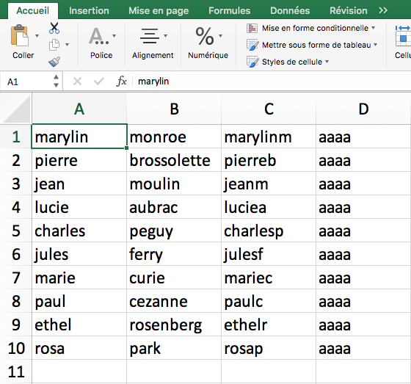
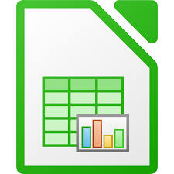
Le fichier .csv
Il doit contenir : Nom ; Prénom ; identifiant ; MdP
A créer avec un tableur
Excel
Libroffice

Slide 10
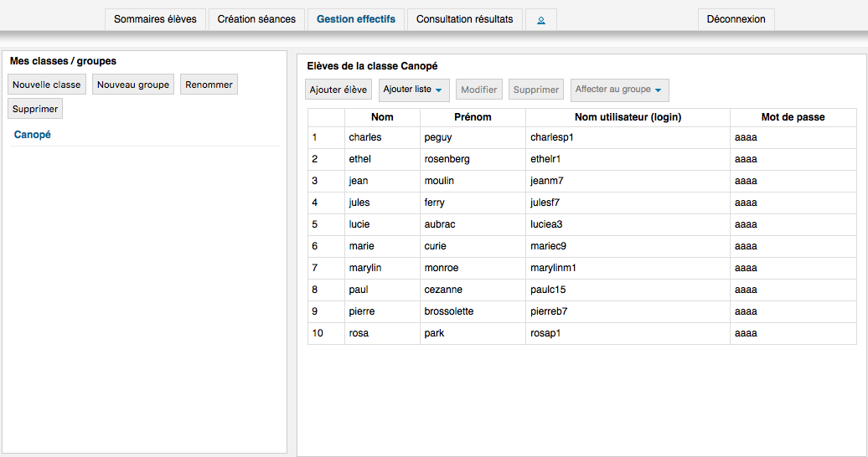
Gérer les effectifs

Slide 11
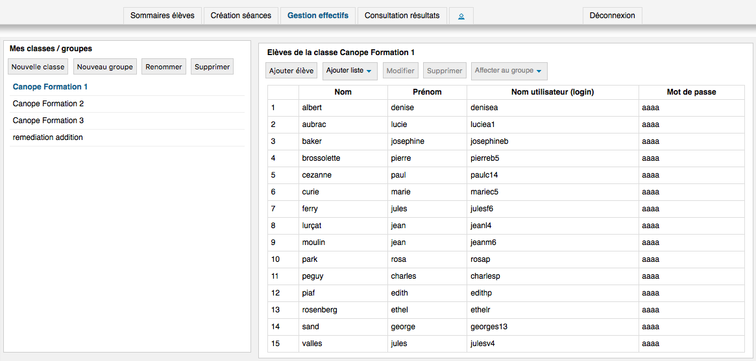
Créer des groupes
Notes:
Créer des groupes
Nouveau groupe pour différencier les parcours des élèves

Slide 12
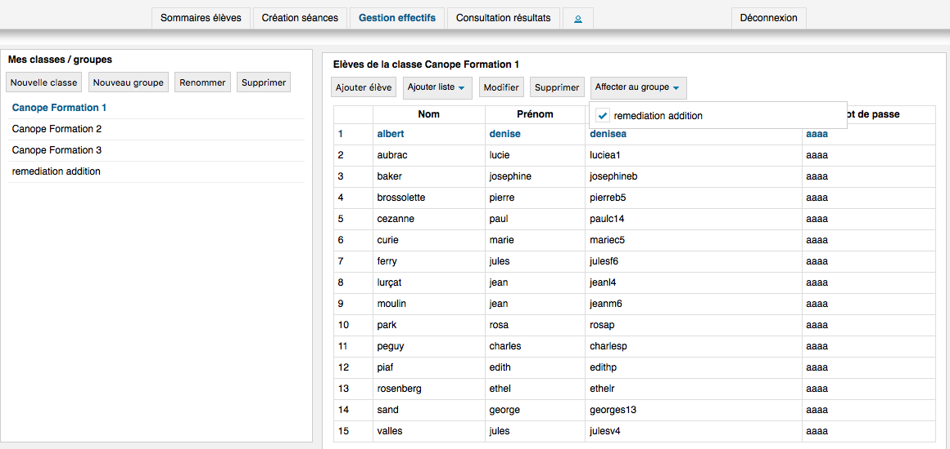
Créer des groupes

Slide 13
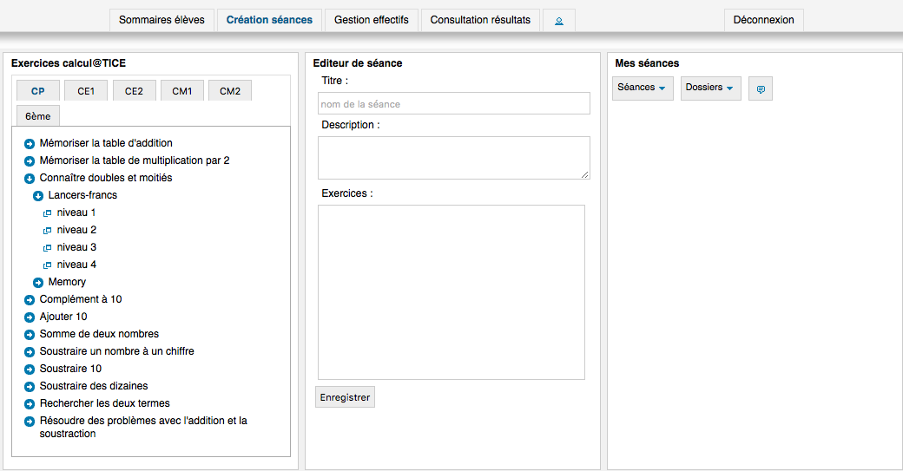
Créer une séance
Choix du niveau et des exercices
Notes:
Créer une séance ( cliquer sur CREATION DE SEANCES)
Dans l’éditeur de séance, compléter le titre et la définition si besoin
Choisir le niveau de classe, choisir les compétences que l’on veut travailler, choisir les exercices et les faire glisser dans l’éditeur de séance

Slide 14
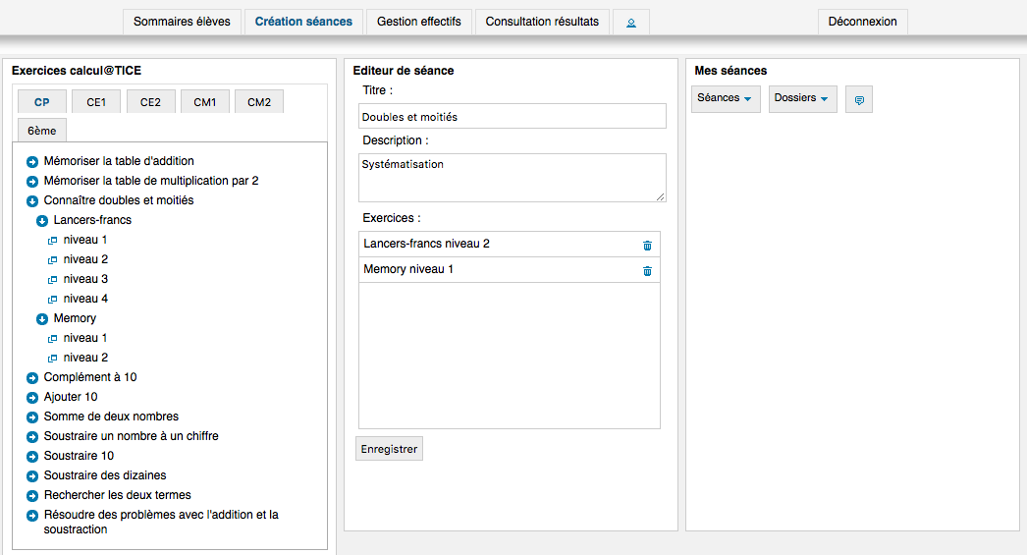
Créer une séance
Choix du niveau et des exercices

Slide 15
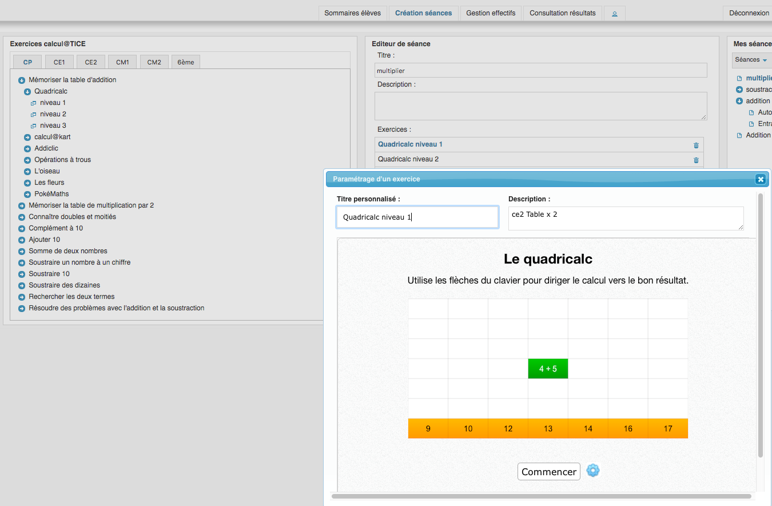
Personnaliser un exercice
Double-cliquer
Notes:
Personnaliser un exercice
Dans l’éditeur de séance, Double-cliquer sur l’exercice
Une fenêtre permet de modifier certaines contraintes
Valider pour prise en compte

Slide 16
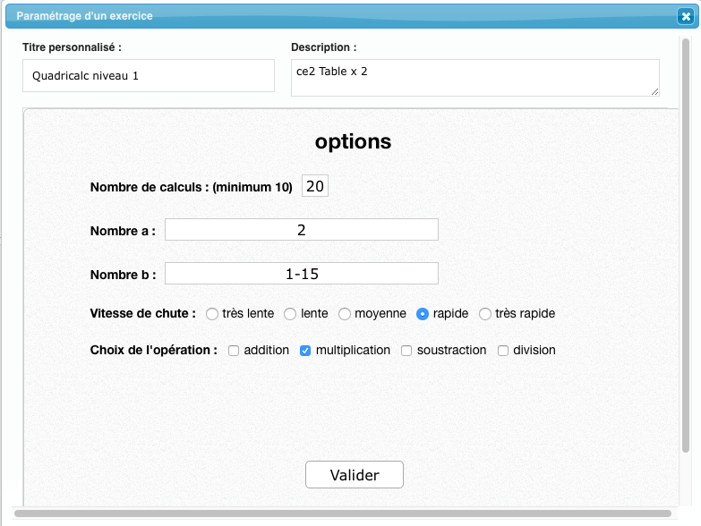
Personnaliser un exercice

Slide 17
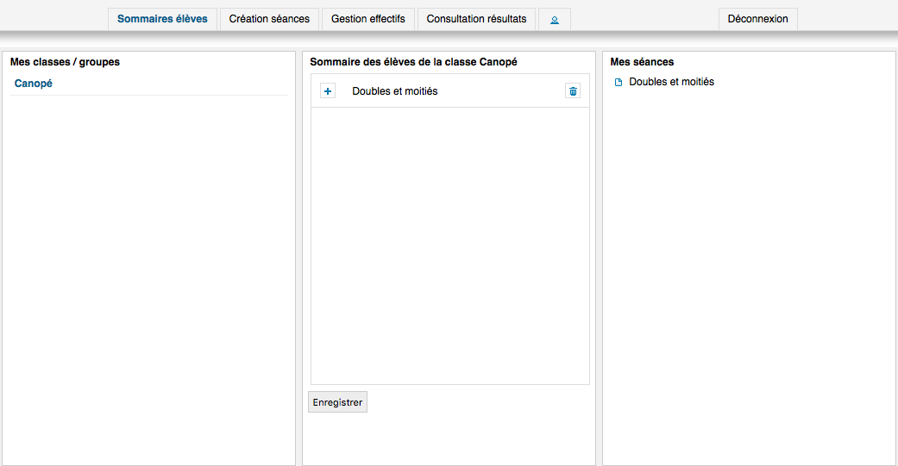
Assigner une séance
Notes:
Assigner une séance ( cliquer sur SOMMAIRE ELEVES)
Choisir le groupe et glisser la séance pour lui
ENREGISTRER ( en bas)

Slide 18
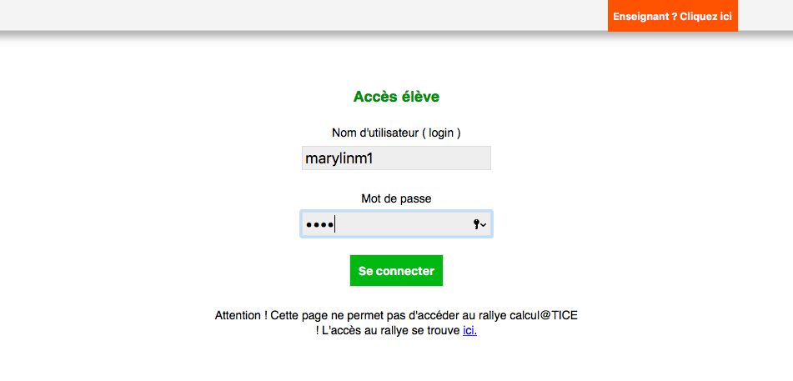
Connexion élève
Notes:
Distribuer les étiquettes identifiants
Les stagiaires se connectent grâce aux identifiants et font les exercices

Slide 19
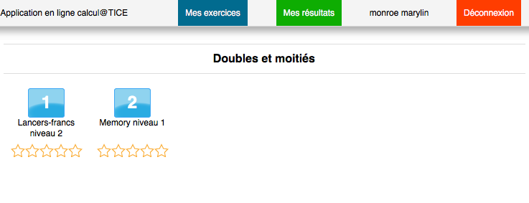
Connexion élève

Slide 20
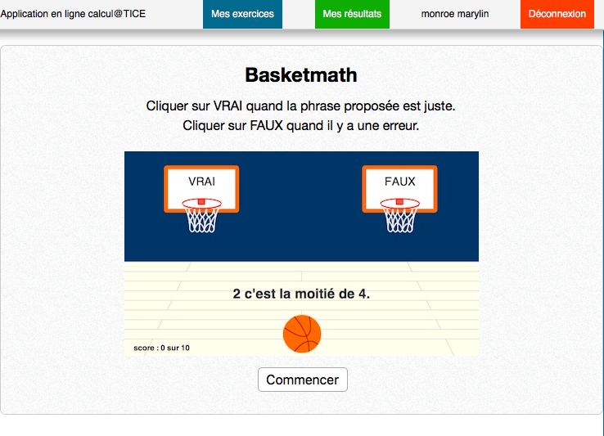
Connexion élève

Slide 21
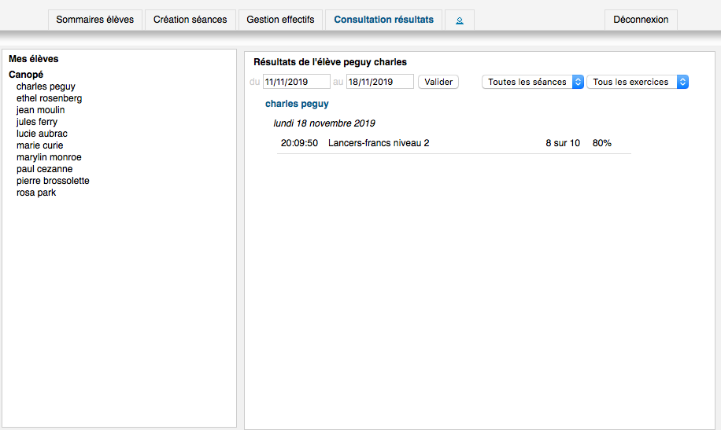
Consultation des résultats
Notes:
Se connecter en tant qu’enseignant
Cliquer sur CONSULTATION DES RESULTATS
Voir les résultats des élèves
A gauche apparaissent tous les groupes avec les élèves
Si je sélectionne un groupe j’ai le détail de tout le groupe élève par élève
Je peux aussi cliquer sur un élève en particulier
On peut sélectionner la période sur laquelle on veut voir les connexions de l’élève

Slide 22
Autres applications
Mathador
Notes:
Se connecter en tant qu’enseignant
Cliquer sur CONSULTATION DES RESULTATS
Voir les résultats des élèves
A gauche apparaissent tous les groupes avec les élèves
Si je sélectionne un groupe j’ai le détail de tout le groupe élève par élève
Je peux aussi cliquer sur un élève en particulier
On peut sélectionner la période sur laquelle on veut voir les connexions de l’élève

Slide 23
Merci de votre attention
lecI nigma
lecLecteur Qr code
lect
fatiha.kettou@ac-creteil.fr
olivier.gaudant@ac-creteil.fr
Notes:
Avec la tablette, lancer l’application I-nigma et scanner le Qr code
Vous arriverez sur un formulaire très succinct :
Adresse mail ( pour envoi des ressources)
Connaissiez vous l’application avant aujourd’hui ?
Vous sentez-vous capable d’utiliser prochainement l’application dans votre classe ?
Comment cette application répond-elle à un besoin que vous aviez diagnostiqué? *
Clarté de la formation *
Maitrise du sujet par votre formateur/trice *
Souhaitez-vous recevoir les ressources présentées aujourd'hui?

